Slide 1
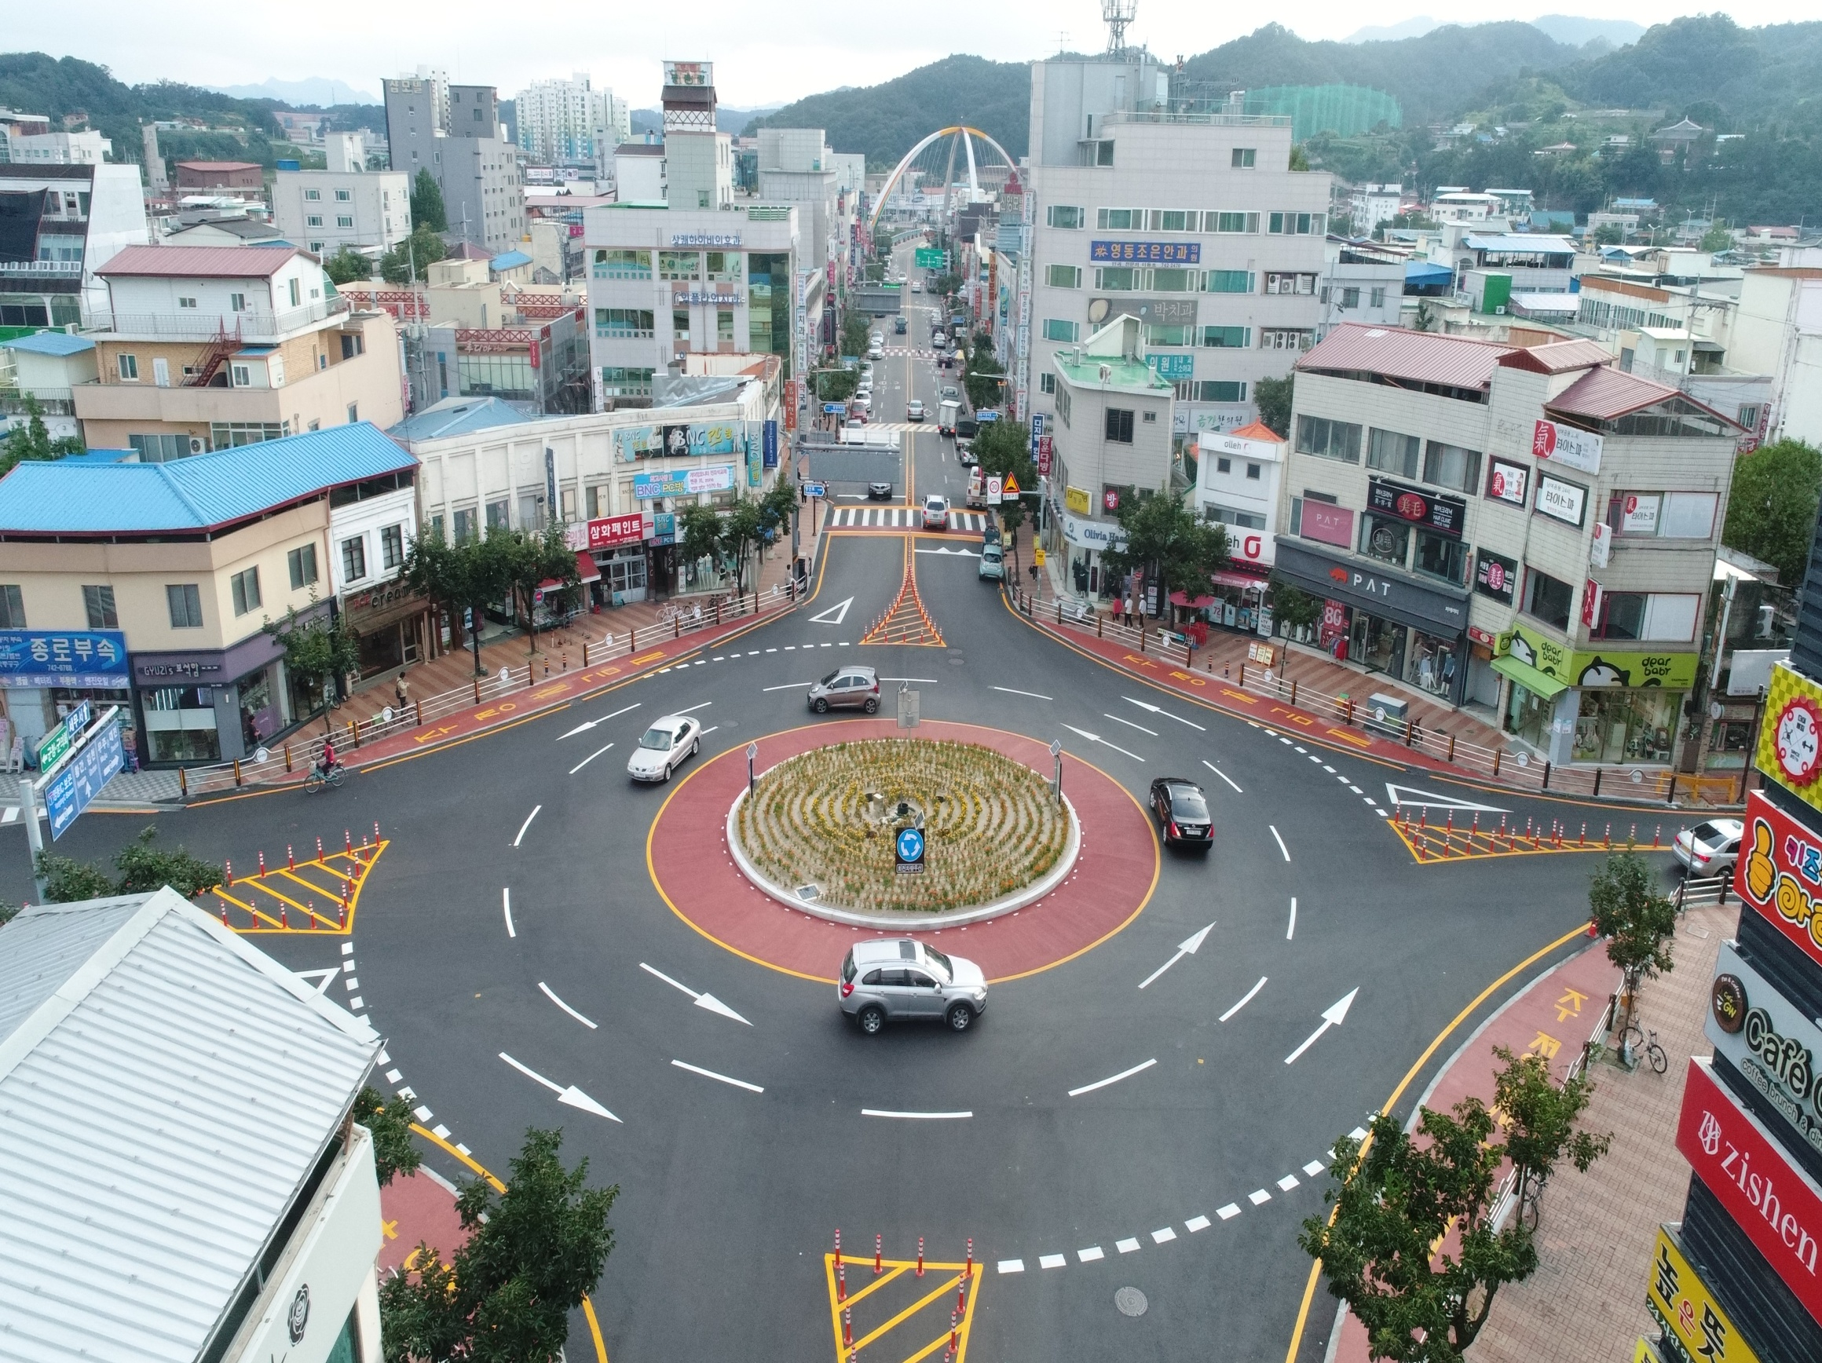
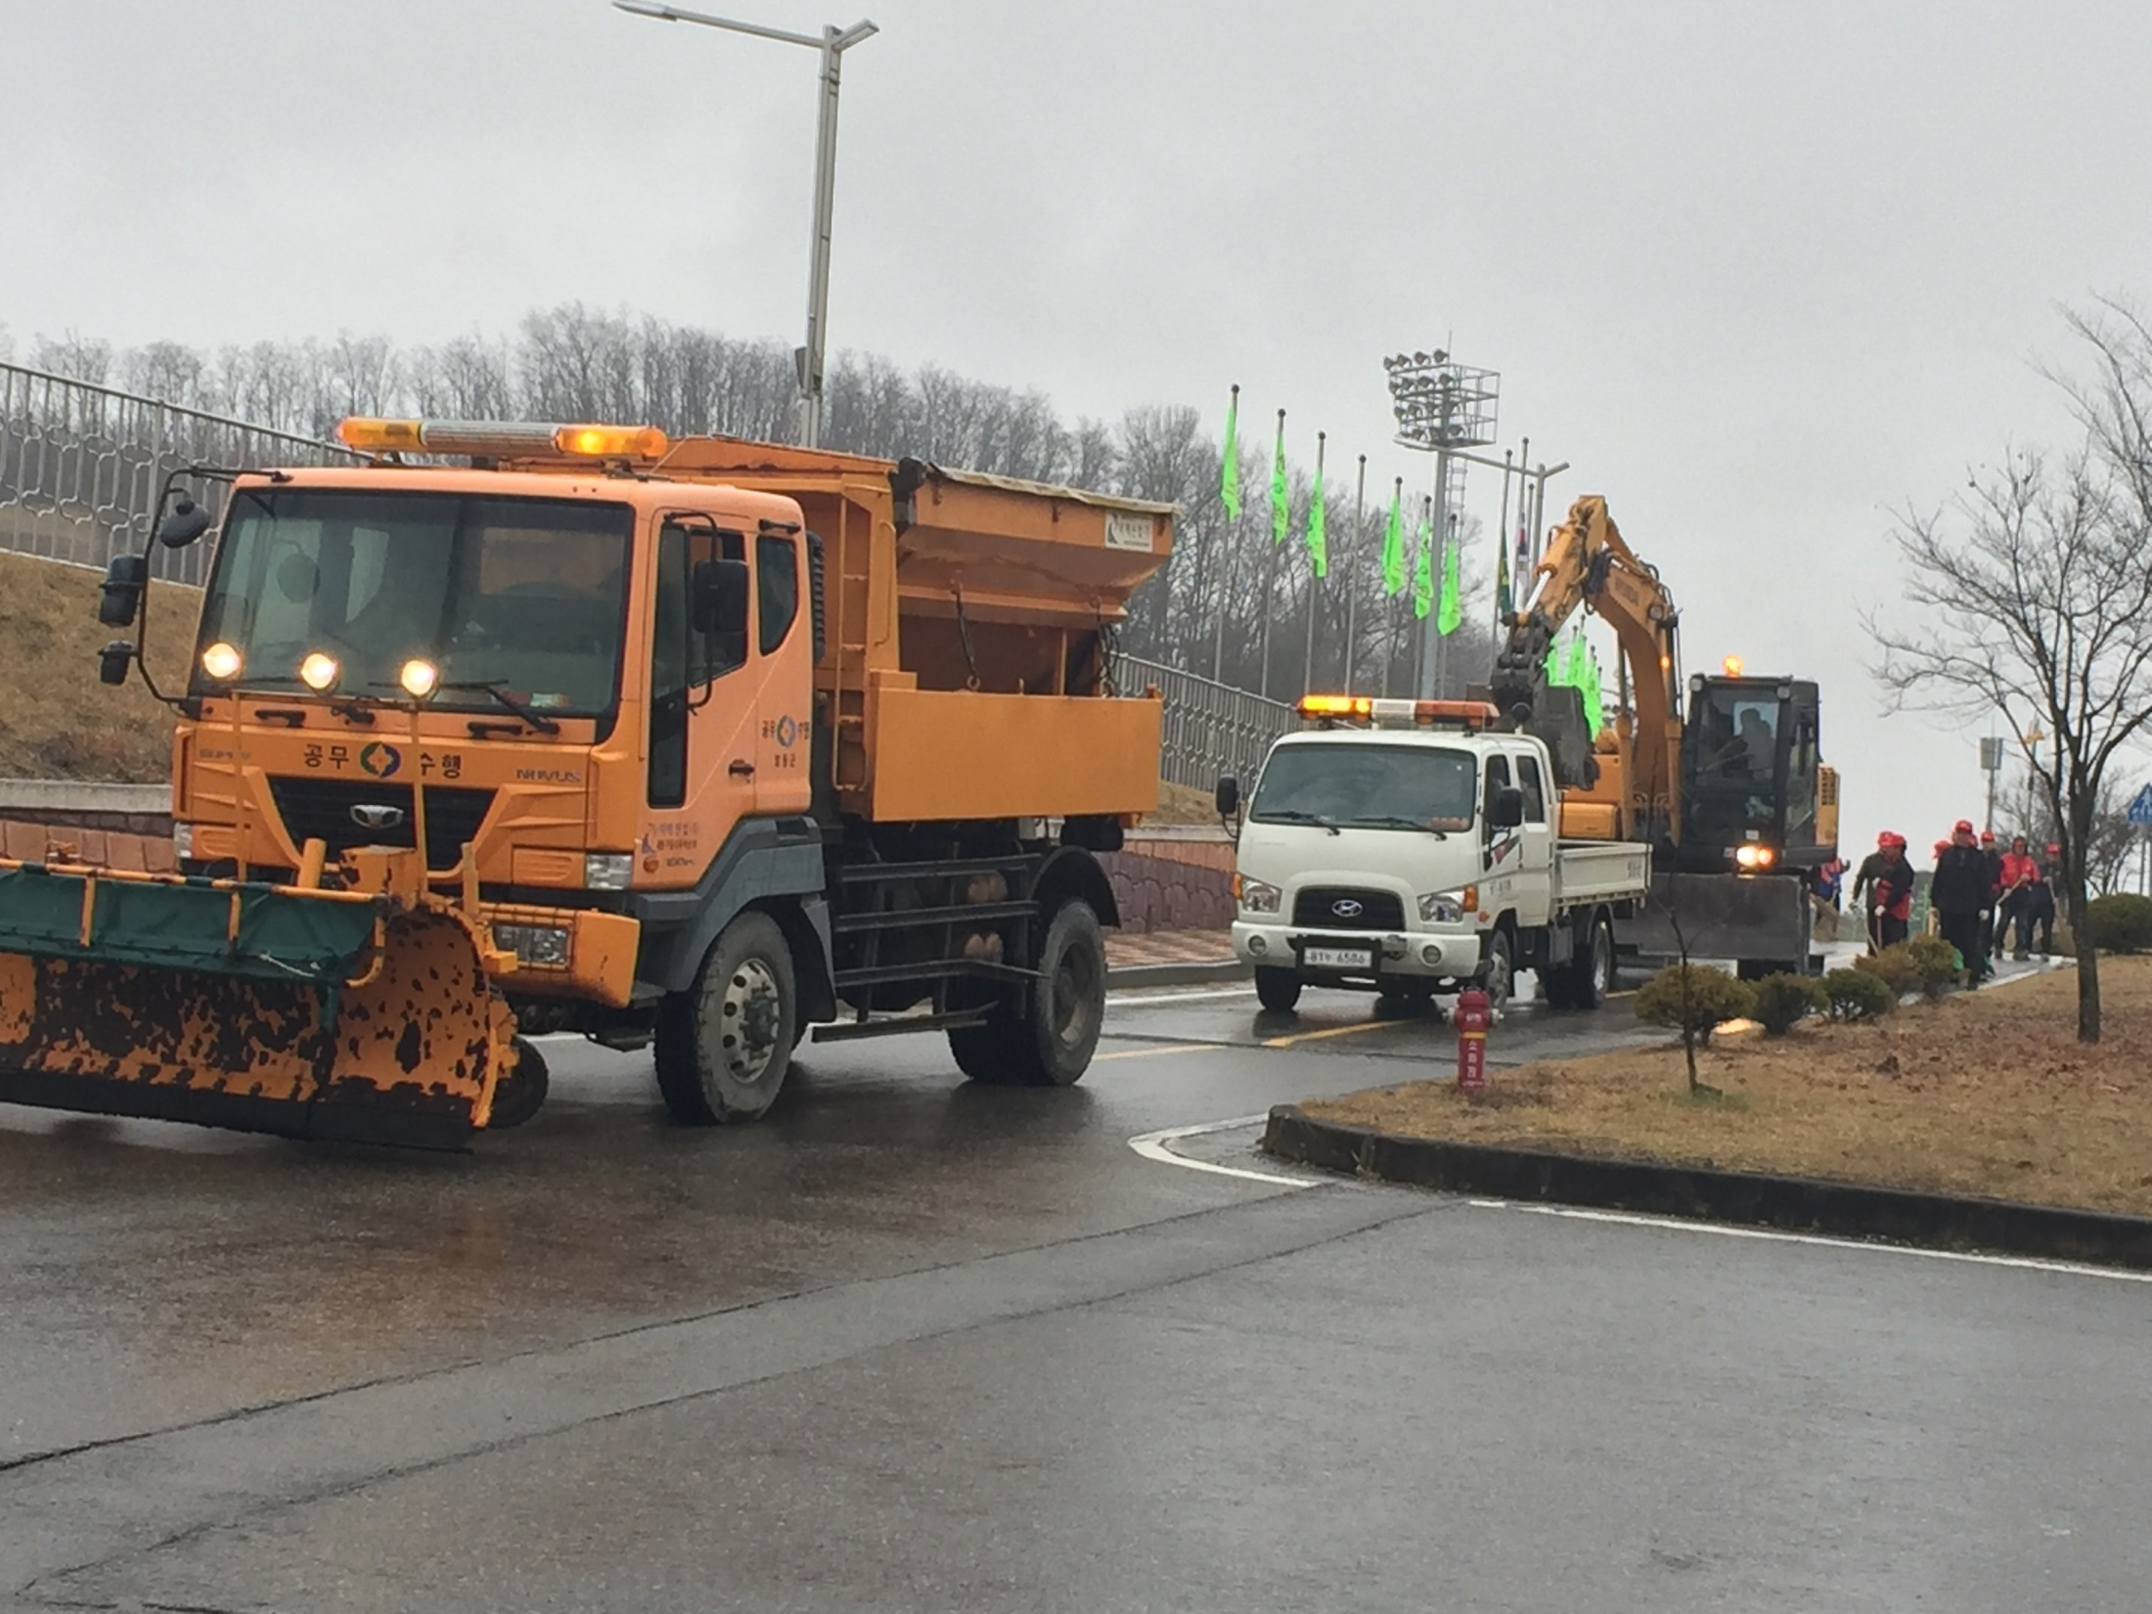
건설교통과
건설교통과
건 설 교 통 과
Notes:
1
대곡교 거더 설치 광경

Slide 2
8-1. 2017년 국지도 및 지방도 교통량 조사
기 간 : 10.20 ∼10.21
대 상 : 27개 지점(국지도6,지방도9,군도12)
조사원 : 67개반/207명(반장 69명, 조사원 138명)
내 용 : 지점별,방향별,시간대별,차종별 교통량조사
8-2. 영동읍 시가지 조도개선 사업추진
기간 : 10월중
대상 : 삼일공원 ∼엘림전기 외 4개구간 (2.57km)
고효율 LED등기구 교체 및 신설
사업비 : 265백만원
내용 : 착공 및 준공

Slide 3
8-3. 농어촌버스 일부 노선개편 운행
일 시 : 10. 20.(금) 00:00~
업 체 : 동일버스(주)
내 용 : 노선증회 및 운행시간 변경
기 타 : 주민홍보 철저(읍면 홍보 및 개편시간표 부착 등)
8-4. 농어촌 버스승강장 설치 공사
사업량 : 3개소 (영동읍 상가리 일원, 매곡면 공수리)
사업비 : 42,000천원
내 용 : 사업발주 (기반공사 및 승강장 설치

Slide 4
8-5. 남전교 재가설공사
사업위치 : 양강면 남전리 일원
사 업 비 : 1,100백만원
사 업 량 : 교량 1식 (B=8.0m)
내 용 : 준공
8-6. 죽촌도로 선형개량공사
사업위치 : 양강면 죽촌리 일원
사 업 비 : 250백만원
사 업 량 : L=382.0m(B=8.0m)
내 용 : 준공

Slide 5
8-7. 묘동·옥전지구 한발대비용수개발사업 추진
대 상 : 양강면 묘동리, 매곡면 옥전리 일원
사업비 : 126백만원
내 용 : 지구별 농업용 대형암반관정 1개소 (총2개소)
8-8. 저수지 수목제거사업(2차) 추진
대 상 : 2구역 (관내 53개소)
사업비 : 25백만원
내 용 : 사업발주

